Slide 1
IZRAČUNAJ, OBOJI, SPOJI
Kukas Bojana, prof.defektolog

Slide 2
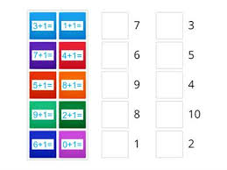

Slide 3
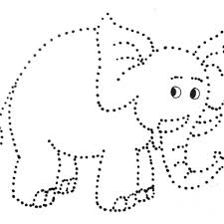

Slide 4
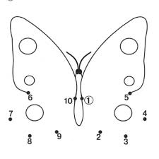

Slide 6
